Slide 1
Příležitost a rizika AI (nejen) pro hudebníky

Slide 2
Grand défi /velká výzva – nicolas lavarenne

Slide 3
Justin timberlake-mark romanek/filthy

Slide 4
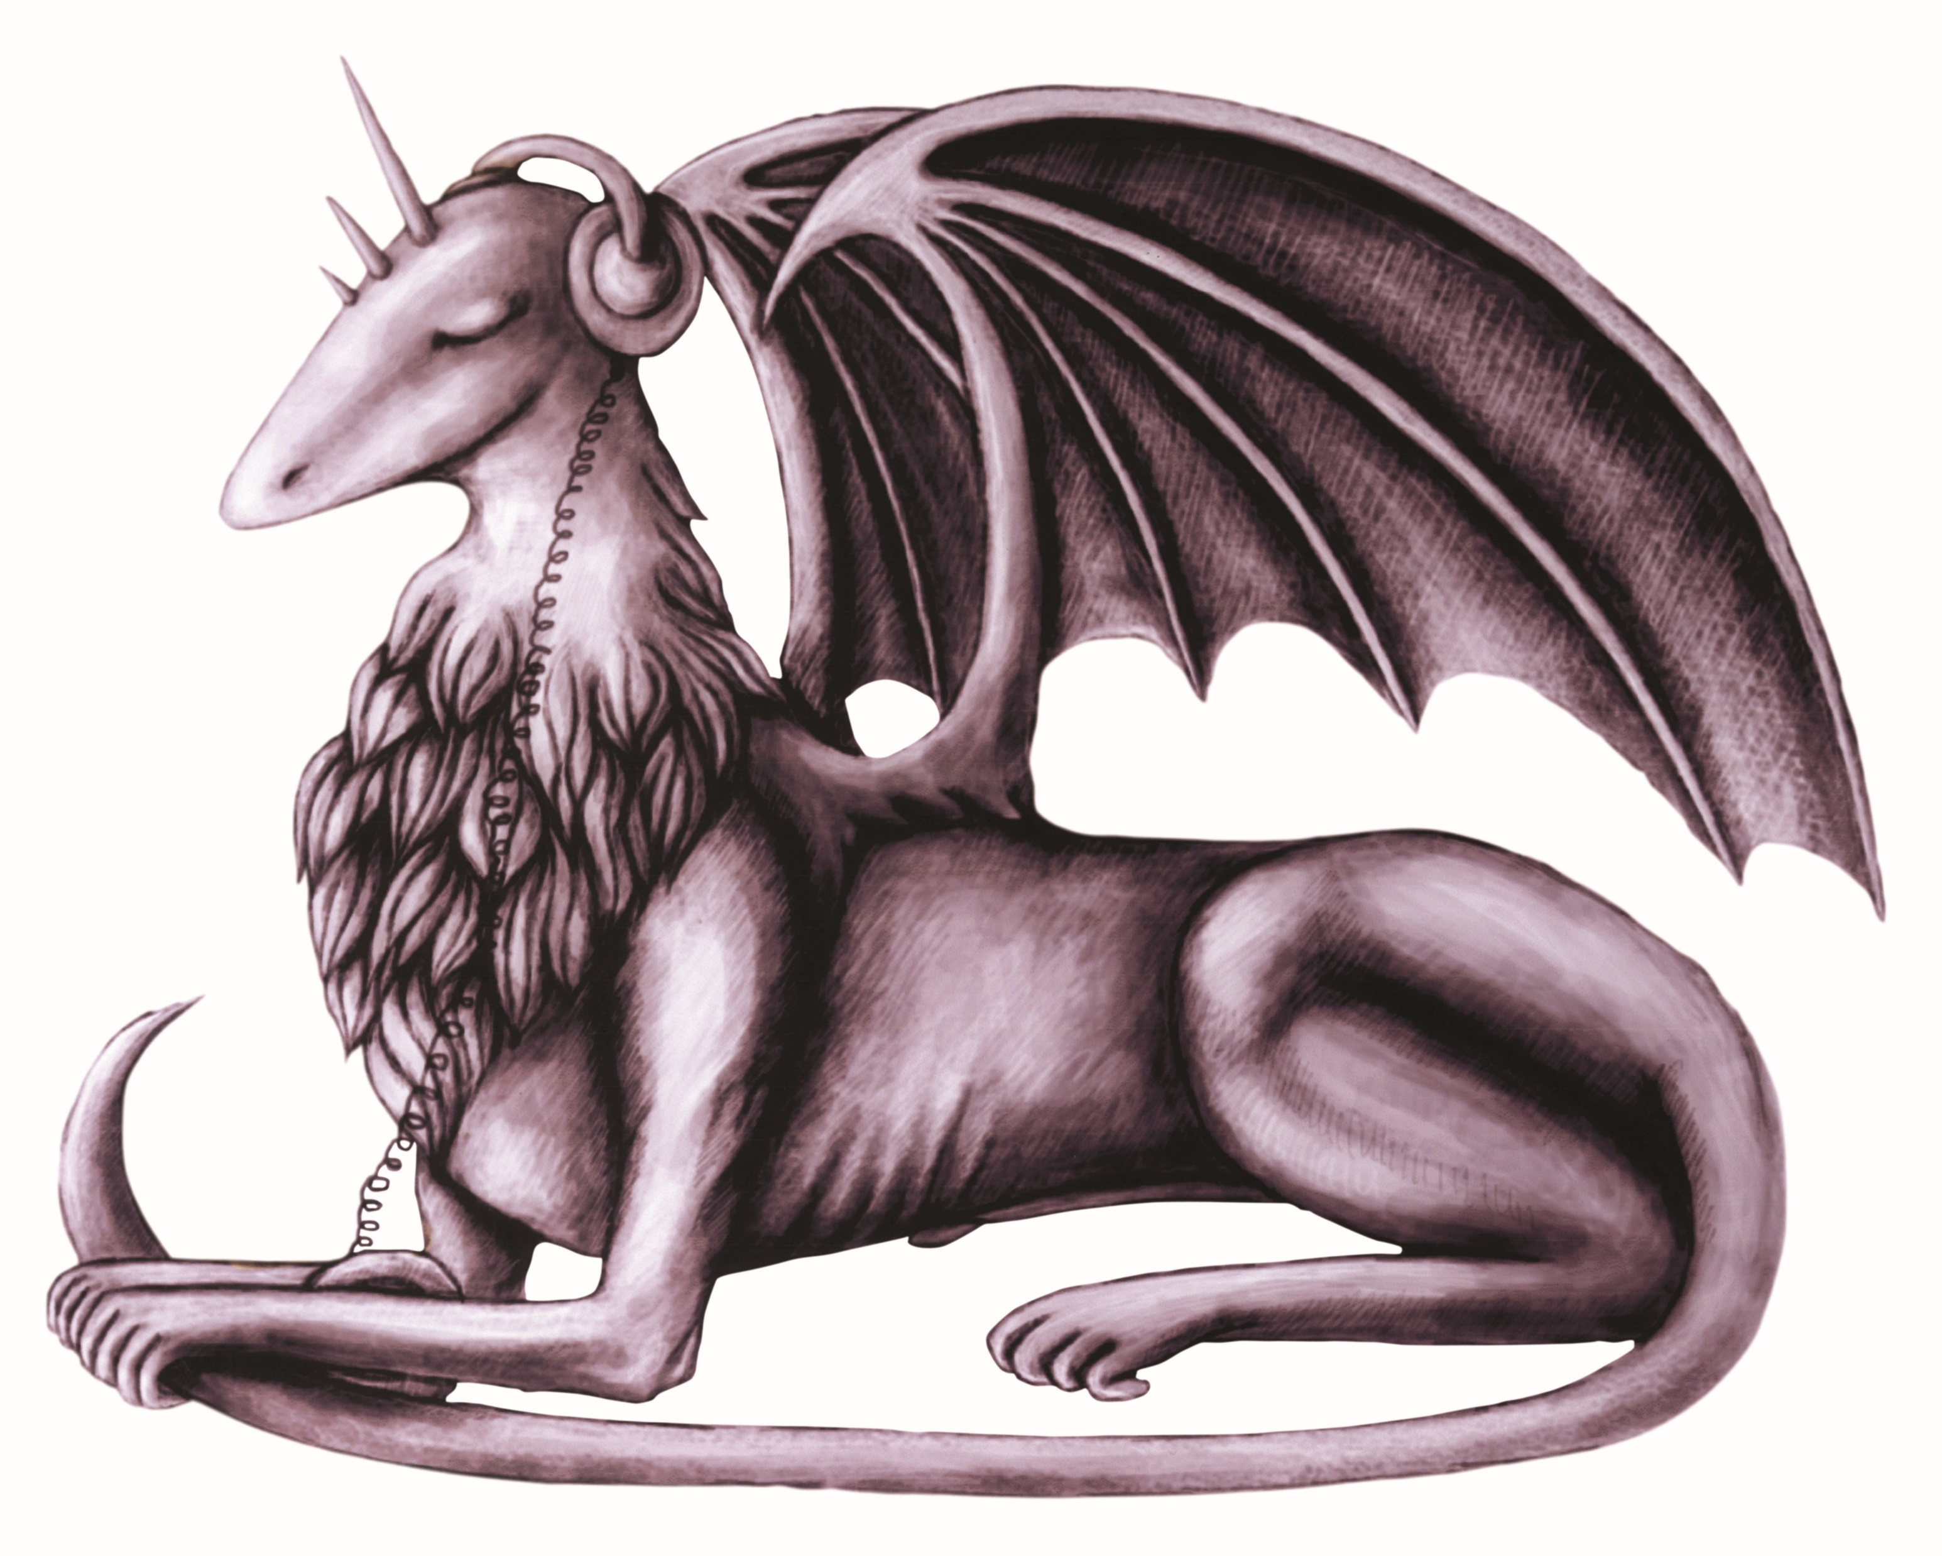
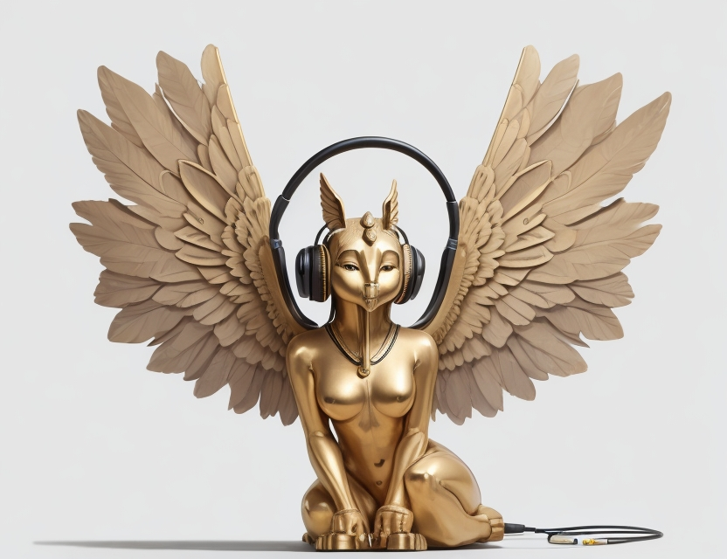
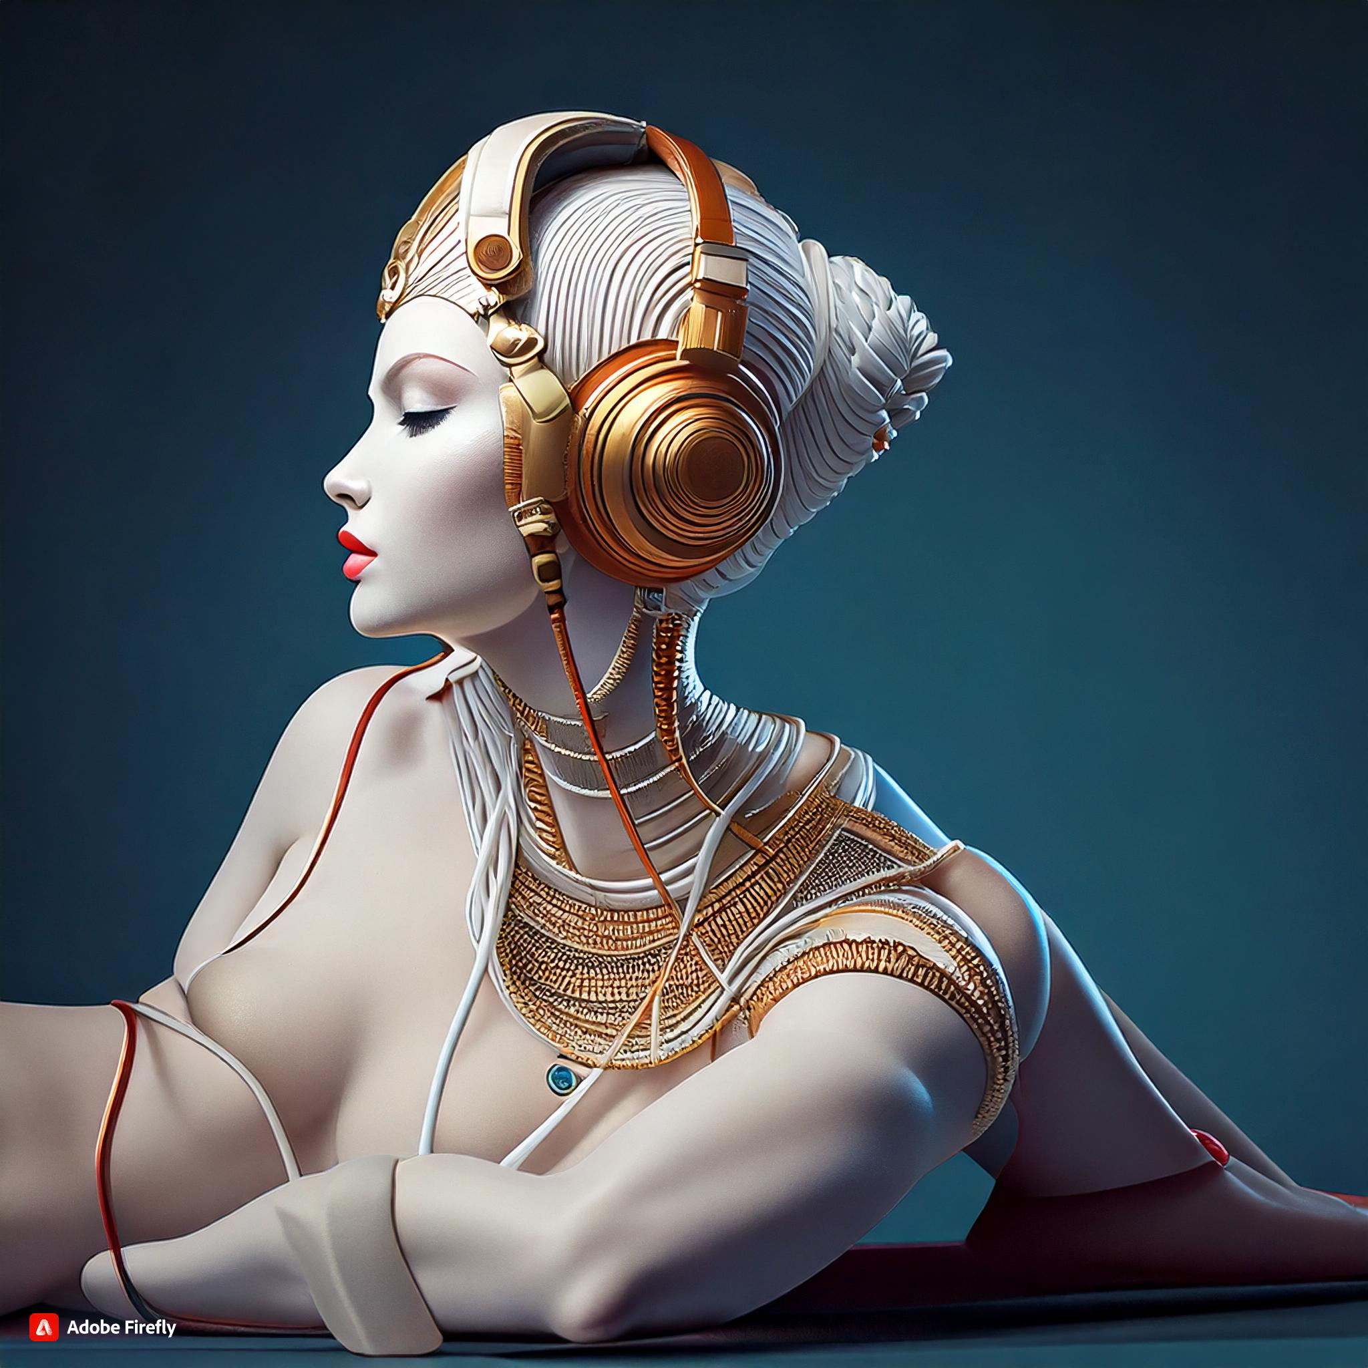
Program
GABRIELA KADLECOVÁ – AI PRÁVO (s kazuistikou)
KATEŘINA ŠVIDRNOCHOVÁ – AI MINIMUM PRO UMĚLECKOU PRAXI
DISKUSE

Slide 5
Před závorku
- CO NÁS ZAJÍMÁ JAKO „OBČANY“ V OBLASTI BEZPEČNOSTI . VÝROBĚ A SLUŽEB/KONTAKTU PŘI ŘEŠENÍ ZAKÁZKY
- CO V OBLASTI PRODUKCE, SELF-MANAGEMENTU, ORGANIZAČNÍ VÝPOMOCI
- CO JAKO TVŮRČÍ UMĚLCE

Slide 6
Obecná rizika
Od 1.8.2024 v platnosti AKT EU O UMĚLÉ INTELIGENCI
Konečná verze kodexu do 1.5.2025, proběhlo připomínkování 1. draftu pro poskytovatele obecných modelů AI.
Bezpečnost, spolehlivost - diagnostika (black box): Buď víme, jak došlo k vyhodnocení, nebo ne, a předáváme řízení AI (požadavek robustního testování) – potřebuji „mít kontrolu“ nad procesem, ne testovat a simulovat, co z toho vyjde (střílení kanonem na vrabce?) Obojí.
Skupování vysokokapacitních úložišť (Google) a propojení služeb (rizika blokování), multimodální modely (Socratic, 2022).
(ing. Pavel Petrman)
Další občanská rizika – spolehlivá komunikace s klíčovými službami (banky, nadnárodní firmy) – kazuistika/př., digi totalita, aplikace social score (napodobení/zcizitelná identita), data, která už jsou o nás stažena (cloudová úložiště).
AI Alignment (zarovnání AI s lidskými hodnotami – vytváříme agens – rekurentně se sebeučící), Jan Romportl (O2/AI)
Rozmlžování fakta/konstrukty/fakes (hlasy, obličeje) – vadí/nevadí?
Chatgpt (Gemini apod.) – vždy se snaží zkompilovat odpověď (i za cenu chyb), experiment trestání chatbota snižováním času, zalíbení se… (podobné „chování“ jako lidé)

Slide 7
Humanitní vědy/exaktní vědy/umění
+ pluginy:
Off/On (listopad 2023)
Kritika: př. arcibiskup Jan Graubner (in RVP): „generuje výstupy ze zdrojů, které na internetu převládají, což automaticky neznamená, že jde o relevantní a pravdivý zdroj. Naopak, budování vzdělanosti i mimo prostor algoritmů buduje skutečně odolnou společnost, která není náchylná k manipulaci a zásahům skrze online prostředí.“
OpenAI – přechod na komerční model (odešli lidé zodpovědní za bezpečnost)
L. např.: Filip Dřímalka: Budoucnost nepráce (O různých platformách a aplikacích pro management, marketing) – je člen správní rady sdružení neziskovek VIA
Pozn: problém registrace (buď Google – you.com, perplexity.ai, gemini… Microsoft bing apod.). Portál pro AI app https://theresanaiforthat.com/
- viz P. Petrman („neviditelná chobotnice Google“), přednášky Jana Romportla (propojení AI a kognitivní psychologie)

Slide 8
VĚDY/UMĚNÍ
EXAKTNÍ VĚDY A KLASICKÁ HUDBA – tam kompilace AI selhávají (Dvořák-AIVA, Z budoucího světa, Ivo Kahánek).
HUDBA – dokáže napodobit např. standardy (blues),př. SUNO.AI nebo průměr. Trénovalo se vždy na živých vzorech a existovali i epigoni apod. (Holywood, „mertoda“).. Př.: https://suno.com/song/bc98142a-77ff-404e-9839-8f47e3e8518a
VE ZVUKOVÉ TVORBĚ – Pre/post produkce, editace zvuku, optimalizace zvuku, event. kontrola stochastických dat apod. postupně. Plug-iny MAX/MSP.
Podcast.adobe.com – zlepšení kvality zvuku
VIZUALIZACE – avatár Nivva https://www.vogue.cz/clanek/vogue-leaders/katerina-spicakova/me-digitalni-ja-avatar-jako-moznost-nekonecne-transformace

Slide 9
Omezení rizik - hudba
GEMA se soudí s OpenAI, že využívá texty německých autorů bez jejich svolení a plateb.
Soudní postup nebývá nejúčinnější (viz precedens v soudních sporech se sdílením hudby apod.) Lepší jsou technologická řešení.
Např. šifrování zdrojů, které nechtějí být tréninkovými daty, nebo dohoda o distribuci zisků (OpenAI 5 mld. USD/2024).
Čí je výtvor (doporučení R. Strejček – vygenerovaný obsah upravit).

Slide 10
Potenciál hudby - příležitost
PLUS: Předmět činností: umění, hudba
Mez. výzkum: hudebníci oceňují možnost sebepoznání, sebevyjádření, feedbacku publika. (bazální potřeba i u dětí)
Statistika užívání hudby u současné populace:
(potenciální příležitost zejména v sound designu
86% poslech při práci, 28% pro zlepšení nálady, 59% při relaxaci, 64% pro vytvoření atmosféry, 65% pro snížení stresu a úzkosti, 73% při sportu, zejména běhu, 42% pro zvýšení energie, 68% pro reminiscenci minulosti, 56% jako izolans proti okolí. Kombinace funkcí. https://worldmetrics.org/listening-to-music-statistics/

Slide 11
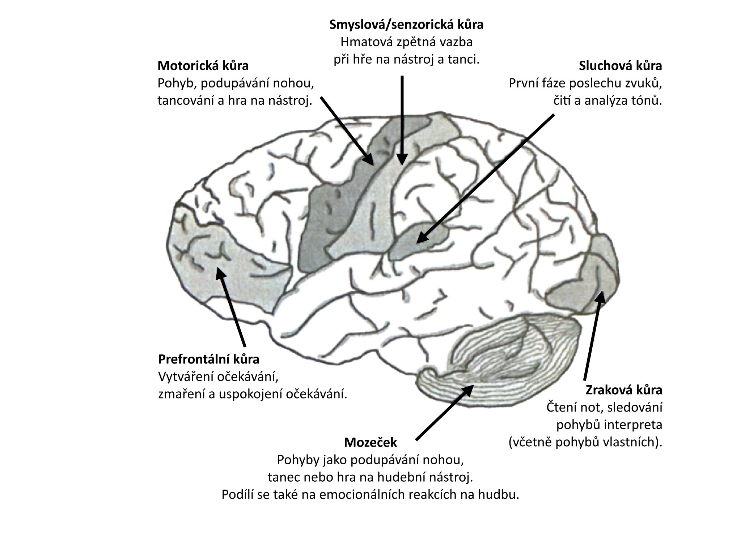
„neuronální symfonie“ mozku E. Bigand, B. Tilmann: La symphonie neuronale

Slide 12
KONTAKT
lenka.dohnalova@idu.cz
+420 603 584 218,
Institut umění-Divadelní ústav, Česká hudební rada
www.chr-cmc.org

